Slide 1
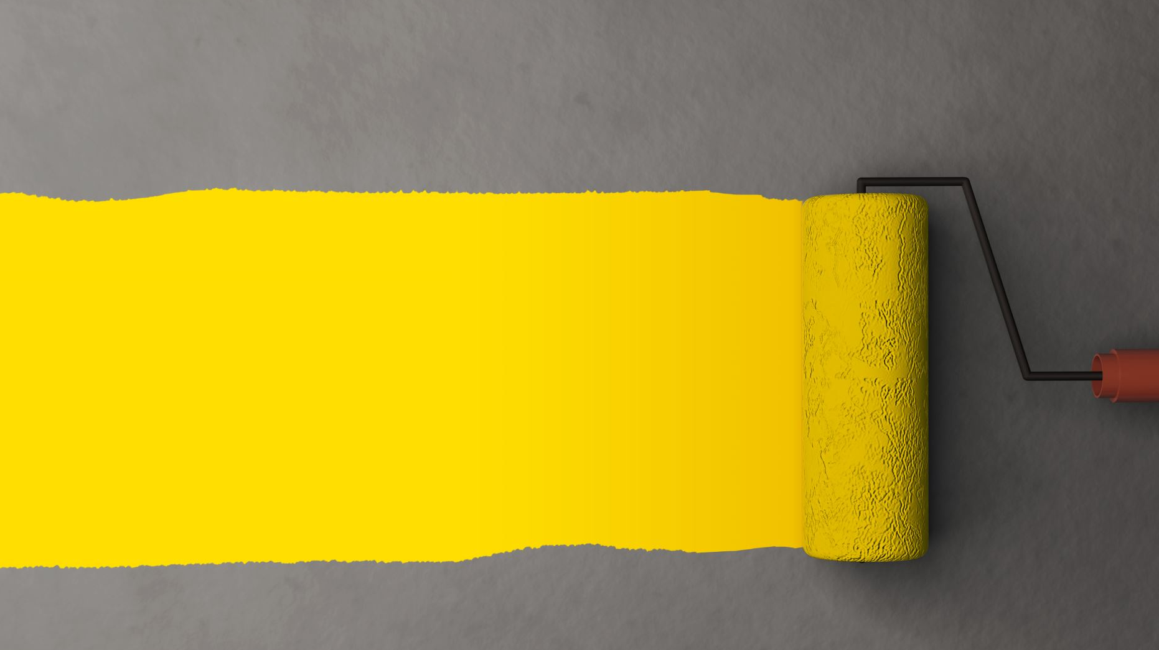
Spelarmöte 2025-09-03
Cyrus Damjunior

Slide 2
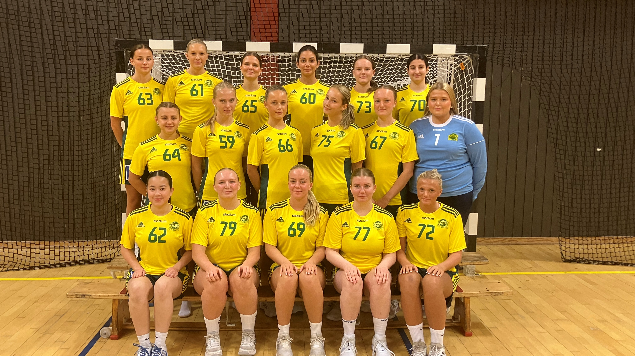
Välkomna

Slide 3
Tillbakablick förra säsongen: det var kul!
Verksamhetsberättelse:
Måluppfyllelse: Vi vann inte så många matcher som tjejerna satt som mål. Vi hade problem med att det var många som sent meddelade avhopp inför träningar och att många prioriterade jobb på helgerna när vi hade match. Vi hade ett spelarmöte i mitten på säsongen där vi diskuterade detta och där nya mål för träningsnärvaro och engagemang på träningarna sattes.
Hur gick det i serien: Vi spelade i div 2 damjunior. Det var blandad nivå på motstånd. Det var första säsongen med nytt lag, en blandning av spelare från olika klubbar, med olika förkunskaper och olika ambitionsnivå och engagemang. Många hade inte tränat försäsong och vi kom aldrig riktigt ikapp rent konditionsmässigt vilket var en svaghet. Vi hoppas att vi kommer till rätta med det inför den här säsongen och det är positivt att vi får in fler spelare så att det blir konkurrens om platserna på match (e.g du måste träna för att spela match).
Mål för nästa säsong:
Vi ska vara många på träning och nivån på träningarna ska vara hög. Fullt fokus, engagemang och närvaro. Vi ska följa upp egenträningen på ett tydligare sätt.
Vi ska ha en tydligare plan för träningsupplägg som är avstämt med samtliga ledare. Tydlighet kring försvarsspel och spelstarter som diskuteras fram tillsammans med spelarna.

Slide 4
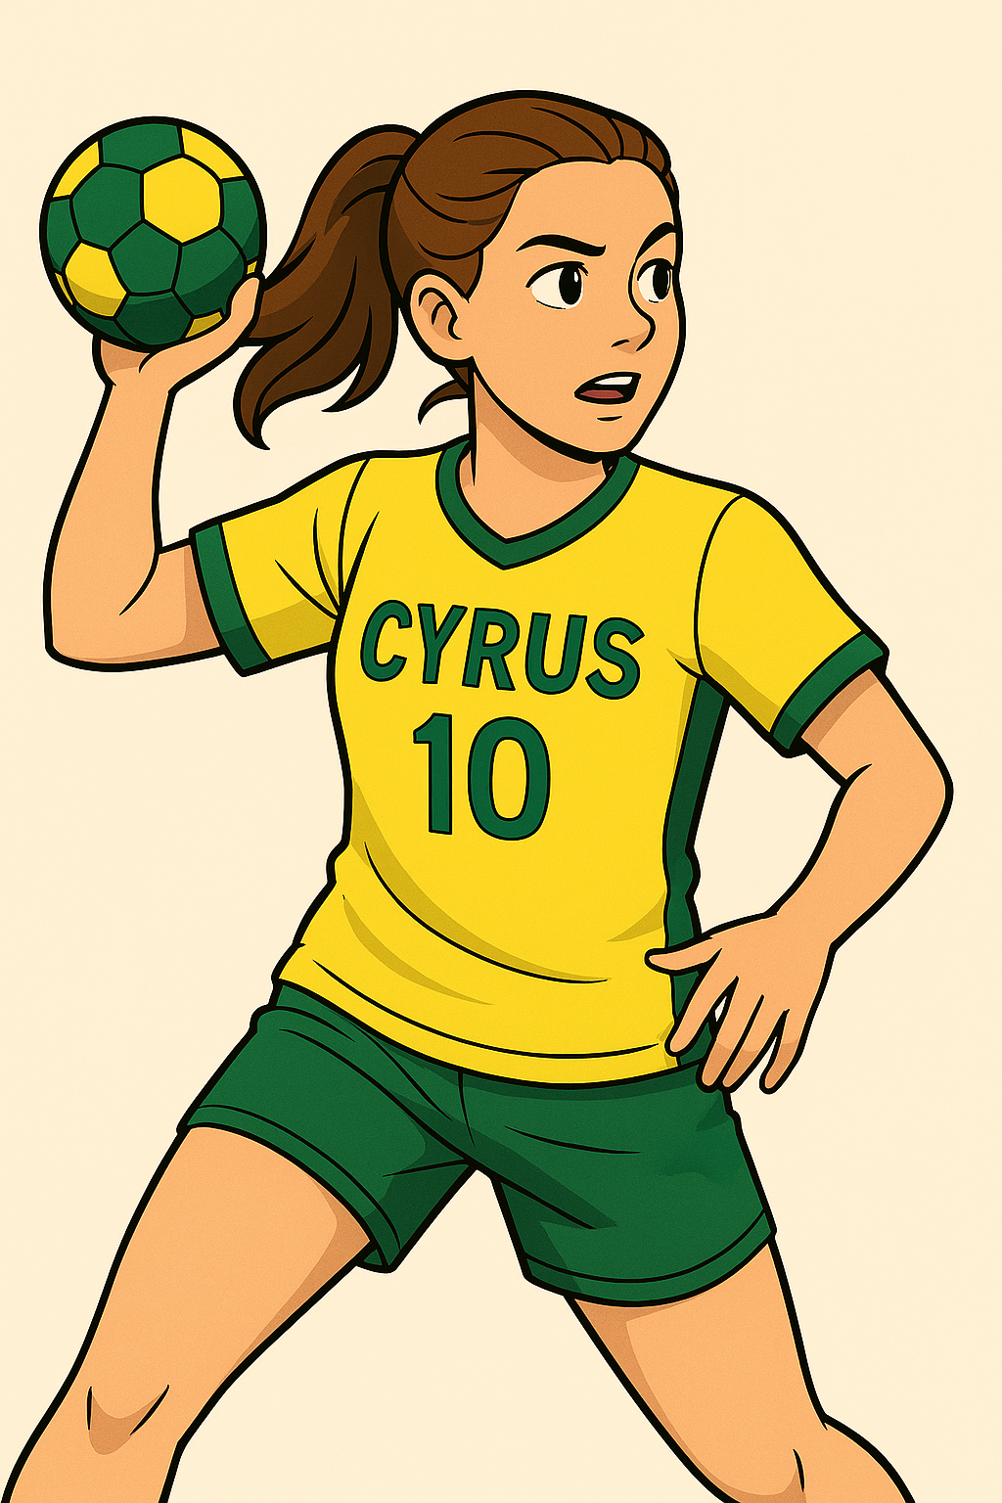
Träningar
Två gemensamma träningar. Teman.
Två individuella. 1 styrkepass och 1 löp pass. Obligatoriskt. Ibland gemensamt.
Prioritera våra träningar. Viktigt när vi har så lite tid i hall tillsammans.
Svara på kallelser.
Ät ordentligt innan och efter.
Meddela i supertexttråden om du får förhinder. Endast ledarna ser det du skriver.
Spelstarter
Kläder finns att beställa på Stadium om man önskar

Slide 5
Matcher
Svara på kallelser i tid.
Prioritera matcherna.
Kom förberedd (mat, sömn, vatten etc)
Säkerställ att vi har matchfunktionärer.
Säkerställ att vi har chaufförer till matcherna.
Mål för säsongen?
Vi spelar i F19-17 Väst 2 Södra
BK Heid
Eksjö
HK Bollebygd
Härryda
IK Baltichov
IK Sävehof F16
Kvibergs HJ
Marks HK
Mlndals HF

Slide 6
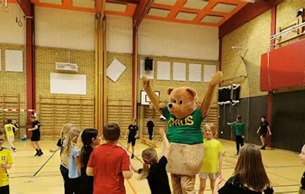
Försäljningar och uppdrag
Tipspromenad 28/9 och 15/3
Domaruppdrag och domarutbildning
Hallbybollen
Hjälpa till med de yngre lagen?
Okt-Nov: Newbody
Jan-Feb: RC och Kakservice
Medlemsavgift 300 kr och träningsavgift (?) kommer

Slide 7
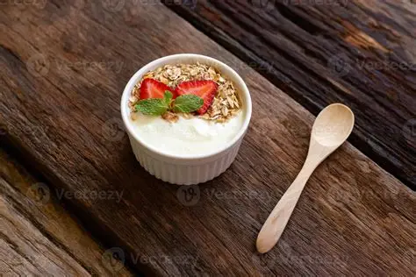
Spelarråd och Sociala aktiviteter
Spelarråd
Cup?
Lagkassa?
Kvällsmat efter träning på onsdag en gång i månaden? Olika personer fixar. Annat?

Slide 8

Era frågor/tankar

